Slide 1
信号与系统课程总复习

Slide 2
学习的意义
大学生应在获取知识的过程中做到：
在学习中汲取知识的精华；
在探究中领悟知识的真谛；
在实践中感受知识的魅力。
感受魅力
（行）
领悟真谛
（识）
汲取精华
（知）

Slide 3
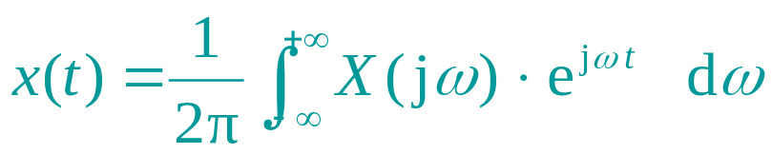
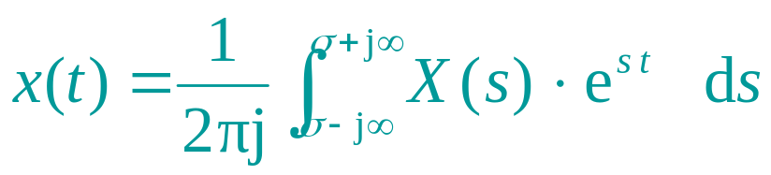
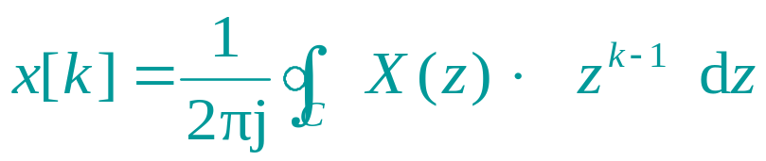
课程的核心
“以信号分解为基础，以信号和系统的分析为目标”。 信号变换的思想是将信号表示为相应的基信号，以实现信号的有效分析与处理。三大变换只是用来建立时域与(复)频域之间映射关系的数学工具，而系统响应求解则是信号与系统分析的一种应用。

Slide 4
课程体系
y(t)=x(t)*h(t)
信号分析
系统分析
y[k]=x[k]*h[k]
时域抽样定理
连续分析
离散分析
频域抽样定理
Fourier变换
时域分析
变换域分析
Laplace变换、Z变换

Slide 5
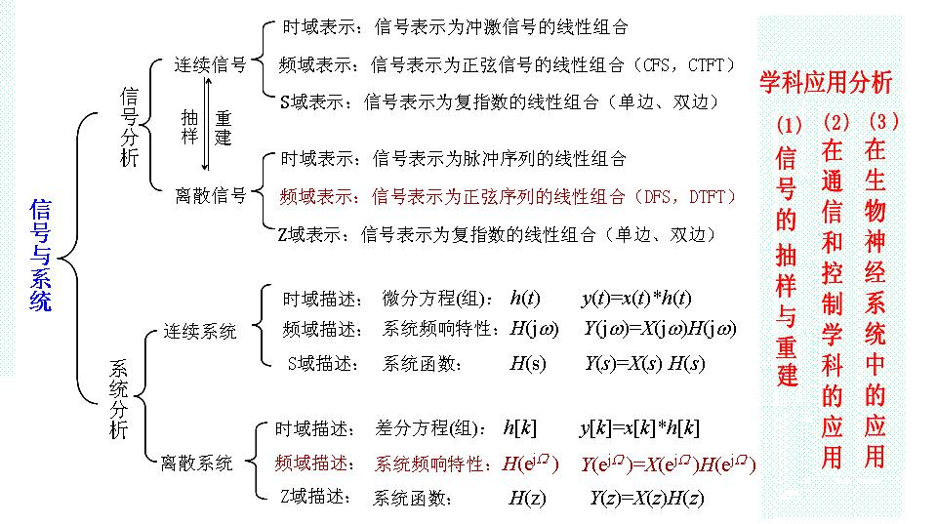
课程内容

Slide 6



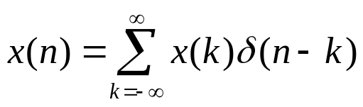
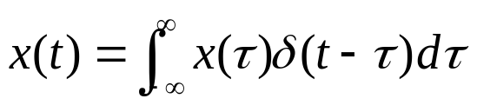
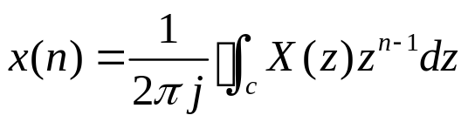
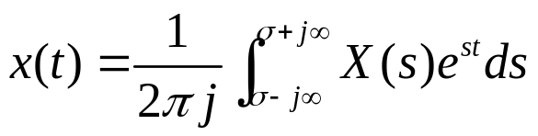
课程两个分支：信号分析与
系统分析
一、信号分析
信号的表示：函数形式，连续时间信号、离散时间信号
信号的运算：＋、－、×、*、微分与积分、差分与求和、 时移、反转、尺度变换
信号的周期性与对称性，信号的奇部与偶部
常用的基本信号单元，
信号的时域分析、频域分析、变换域分析
时域分析：
频域分析： 四种信号的时频域对应关系
变换域分析：
信号的采样： 采样定理、内插恢复
信号的调制：正弦幅度调制

Slide 7






二、系统分析
系统的表示：方程形式、框图结构
系统的性质：记忆性、可逆性、因果性、稳定性、线性与非线性、时变与时不变性
LTI系统的分析－－－时域分析、频域分析、变换域分析
时域分析：
频域分析：
变换域分析：
4. LTI系统的表征：
线性常系数微分方程/差分方程，框图结构，零极点图
5. 系统传输的不失真条件及全通系统
理想滤波器

Slide 8
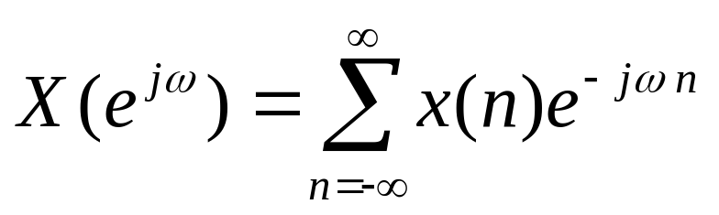
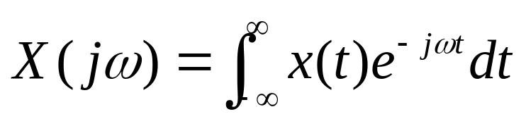
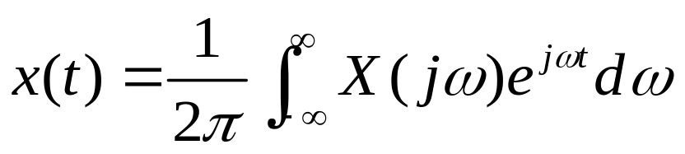
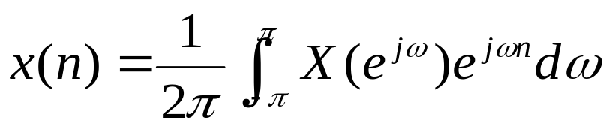
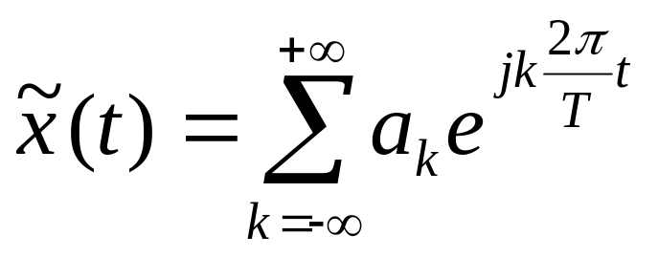
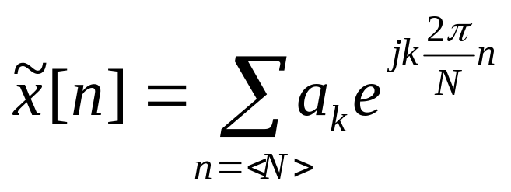
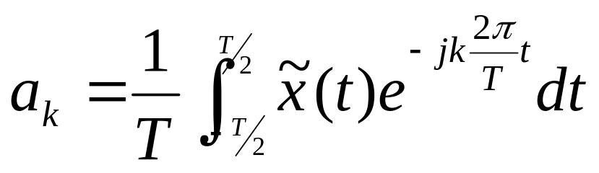
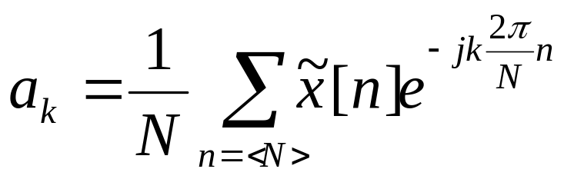
连续信号和离散序列的傅里叶变换
连续
离散

Slide 9
信号时、频域之间的对应关系
时域周期性——频域离散性
（时域周期延拓——频域采样）
时域离散性——频域周期性
（时域采样——频域周期延拓）
时域非周期——频域连续性
（ 频域取包络 ）
时域连续性——频域非周期

